Slide 1
הרב קוק והמתח הדתי-לאומי: טריטוריה, סמלים וריבונות
פרופ' יוסף שלהב
הרצאה במכללה לביטחון לאומי
4.10.2018

Slide 2
הַמִּלְכּוּד
הציונות ובתה, מדינת ישראל, שהגיעה אל הכותל בדרך הכיבוש הצבאי, כהגשמה של משיחיות ארצית, לעולם כבר לא תוכל להפקיר את הכותל ולנטוש את חלקי ארץ-ישראל הכבושים, מבלי להתכחש לעצם תפיסתה ההיסטוריוסופית את היהדות. הציונות המגשימה נלכדה ברשת הישגיה. לנטוש אותם, פירוש הדבר להודות בכישלונה כדוברה ומוציאה-לפועל של רציפותה ההיסטורית של היהדות. המשיח החילוני אינו יכול לסגת; הוא יכול רק למות. בזה הוא משלם את המחיר בעד נסיונו הנועז למסור את גורל היהדות למעגל ההיסטוריה החילונית. [...] נסיגה מגלה את השבר בקונטינואום ההיסטורי, שהוא והוא בלבד האמת. כל השאר היתה אשליה.
ברוך קורצווייל, "תצפית מחוץ לתחום על מצבנו", תש"ל

Slide 3
הציונות כתנועה לאומית הדורשת מדינת לאום וריבונות לעם היהודי בארץ ישראל
בהשפעת הלאומיות האירופית של המאה ה-19

Slide 4
דת ולאומיות
רבי מאיר שמחה הכהן מדווינסק (1843 – 1926)
אהדה, התפעלות והערצה כתגובות אמוציונליות לתופעות טבעיות ולתכונות אנושיות, מתורגמות לעיתים למושגים דתיים של קדושה. ייחוס קדושה הנובעת מתוך רגש אנושי למרכיבים שונים של המציאות הטבעית והאנושית, היא עבודה זרה.
"והנה יש להאריך, שכל המקומות המקודשים אין יסודם מן הדת רק מהאומה והשרשים... והר סיני מקום הדת, כיון שנסתלקה שכינה ממנו – יעלו צאן ובקר ....לכן אמר כי לא מקומו של אדם מכבדו אלא אדם מכבד את מקומו (תענית כא) וזה רעיון נכבד. ולכן בבית עולמים שקדושתו לעולם..שלא ידמו שיש קדושה בעצם הבניין"
הנצי"ב מוולוז'ין (1817 – 1897)
על נקמתם של שמעון ולוי בתושבי שכם: "ויקחו שני בני יעקב שמעון ולוי אחי דינה איש חרבו" ...."אשר טמאו אחותם" (בראשית ל"ד).
"תיבת "שני" מיותר...ובא ללמדנו דאע"ג שנתאחדו בכעס גדול להחריב עיר ומלואה, וגם התאחדו להביא עצמם לידי סכנה עצומה, מ"מ היו שניים – היינו ששונים היו בדעת המבעיר את האש הזה. אחד בא בדעת אנושי המקנא לכבוד בית אביו המביא לאש כזה והוא אש זרה כידוע, וא' בא בדעת קנאת ה' בלי שום פני' ורצון, והיא אש שלהבת יה. ומ"מ גם מאש כזה יש להזהר הרבה לכוון המקום והזמן ובל"ז היא מקלקלת הרבה"

Slide 5
מהי ציונות דתית?
בציונות שותפים מאמינים ואתיאיסטים, ליברלים ושמרנים, סוציאליסטים וקפיטליסטים, עשירים ועניים, 'אשכנזים' ו'מזרחיים'. מה מיוחד בציונים דתיים?

Slide 6
התפתחות ההלכה כמשפט תקדימי
מכל 1000 שאלות המופנות לרבנים – ל-900 אפשר למצוא תשובות "מכאניות";
עוד 99 שאלות תדרושנה שיקול דעת, עיון והשוואות למקרים תקדימיים דומים;
שאלה אחת מתוך האלף היא חסרת תקדים ותדרוש יצירה הלכתית חדשה.

Slide 7
משבר ההלכה
"בתקופות כאלה דרושה גמישות אינטלקטואלית יוצאת מן הכלל וכושר הערכה חריף של המציאות בכדי לחשוב מחשבה הלכתית יוצרת לגבי תחום רחב ביותר של עניינים";
"יצירה הלכתית חדשה – אורח מחשבה בלתי שגרתי, ניתוח חריף של המציאות או הארה חדשה של מושג מקובל"
אליעזר גולדמן (1918 – 2002), ממייסדי קיבוץ שדה אליהו.

Slide 8
תגובות דתיות לציונות
דחייה – רוב המנהיגות הדתית
מידור – הרב יצחק יעקב ריינס (1839 – 1915)
פטרנליזם מספח – הרב אברהם יצחק הכהן קוק (1865 – 1935)

Slide 9
הקיבוץ הדתי נגד "גוי של שבת"
ביטחונית: חשש מכניסת ערבים עוינים למשק;
היגיינית: זהירות מהדבקת הרפת במחלות;
אידיאולוגית: חיים יהודיים שלמים ועצמאיים אינם יכולים להיות תלויים בעבודת זרים.

Slide 10
פסיקת הראי"ה קוק
חליבה בש"ק ע"י ישראל היא איסור גמור וחילול שבת נורא, וח"ו להורות בזה צד קולא, ואין שום דרך כי אם לחלוב בשבת ע"י נכרי כמו שעשו אבותינו מעולם.
אי-אפשר ליישוב יהודי שלא יימצאו בתוכו ג"כ נכרים אחדים, לפי ההכרח של איזה דברים המותרים להיעשות בשוי"ט דווקא ע"י נכרים.
חוקי תוה"ק הם בודאי יותר חזקים באין ערוך מכל מנהגי בדאות שבדאו להם אנשים והם חיינו ואורך ימינו ויסוד תחייתנו על אדמת הקודש.

Slide 11
האם מצוה לעלות לארץ ישראל?
בעיקר המצוה אינו אלא הירושה והישיבה כאדם העושה בתוך שלו, לכבוש ארץ-ישראל שתהי תחת ירושתנו [...] וכבר המשילו אחרונים למצות עשה של אכילת מצה, כי עיקר המצוה היא האכילה. ולקיחת החיטים לשם מצוה, והלישה והאפי' אינם גמר מצוה. ומכל מקום בודאי מצוה גדולה היא [...] כי הקיבוץ הוא אתחלתא דגאולה
הרב ישראל יהושע טרונק (1891), הרב מקוטנא, שו"ת ישועות מלכו

Slide 12
נגישות הלכתית לשאלות מדיניות?
לדעתי אין ספק שקשה למצוא היתר לכך שאנחנו בעצמנו ניתן כתוב וחתום שאנחנו מוותרים על החלק הכי גדול מארץ ישראל שלא תהיה עוד ארץ ישראל אלא ארץ ישמעאל [...] ויתורים שכאלה אפשר לבוא בין כל העמים והארצות, אבל לא בנוגע להקשר הנצחי שיש בין ישראל לארצו, שהיא לא רק ארצו הלאומית אלא גם כן ארץ הקדושה [...] וכשם שאם יאנסו אותנו לכפור בקדושת התורה הננו מחויבים למסור את נפשותינו [....] ככה ועאכו"כ שאסור לנו לכפור בקדושת הארץ, והחתימה על ויתור זה תהיה כפירה בקדושת הארץ, כי דבר קדוש לא ניתן למקח וממכר.
הרב משה אביגדור עמיאל (1882 – 1945), י"ג מנחם-אב תרצ"ז

Slide 13
נגישות הלכתית לשאלות מדיניות?
על דבר השאלה העומדת על הפרק בקשר עם הדו"ח של הועדה המלכותית, אם שרי לוותר על חלק מארץ ישראל, הנה הדבר פשוט וברור דחלילה לישראל לוותר, דכל ויתור על מה שהוא קדוש בקדושת ארץ ישראל חלק גדול או חלק קטן הוא מבחינת לא הודה בארצו ואין שום הבדל בין אם הודה בכל הארץ ללא הודה בחלק מן הארץ. [...] כשם שהאומר כל התורה מן השמים חוץ מאות אחת הרי הוא כופר בעיקר, כן האומר כל ארץ-ישראל לישראל חוץ משעל אחד הרי הוא מנוטל קדושת הארץ ואת נפש ישראל הוא קובע.
הרב יעקב משה חרל"פ (1882 – 1951), י"ג מנחם-אב תרצ"ז

Slide 14
זהות לאומית וריבונות
מרכיבי הזהות הלאומית קיימים בתודעה ובחוויה האנושית – "מציאות מדומיינת";
כדי לחזק את המציאות המדומיינת, בני אדם מעצבים את המציאות האובייקטיבית על פי עקרונותיה ואמונותיה;
הטריטוריאליות היא "הגוף הגיאוגרפי" של האומה שהוא חלק מזהותה;
המדינה המודרנית מכוננת את "הגוף" הזה ע"י מפקד אוכלוסין ומיפוי;
בכך המדינה עושה את המושג המופשט 'אומה' לדבר מוחשי.
אנתוני סמית

Slide 15
המשמעות המרחבית של תרבות
בני אדם מעצבים זהות שאתרים, מקומות ונופים הם חלק ממרכיביה;
עיצוב זה מושתת על תהליכים שיש בהם יסודות אינדוקטרינריים של מרכיבים איקונוגרפיים;
כדי לְתַקֵּף זהות טריטוריאלית ולזכות בהכרה מצד גורמים חיצוניים, בני אדם מציגים את נוכחותם ע"י השפעה על הנוף ברוח תרבותם.
Paul Claval

Slide 16
סמלי מקום Iconography
הקיום הרב-תרבותי על מרחב משותף אפשרי כאשר לכל קבוצת תרבות יש סמלים טריטוריאליים משלה;
כאשר קבוצות תרבותיות שונות מתחילות להתחרות על אותם סמלים טריטוריאליים, הקיום המשותף נתקל בקשיים;
מעבר מדגשים כלכליים למדדים של כוח.
Paul Claval

Slide 17
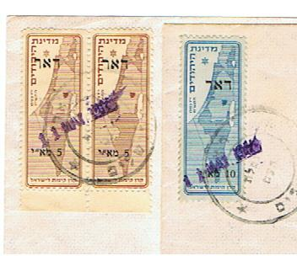

Slide 19
A national iconography usually stops at a boundary; the frontier line is in grave danger when such is not the case.
(Jean Gottmann, 1952)

Slide 20
רבי יהודה הלוי (ריה"ל) 1075 - 1141
וארץ כנען מיוחדת לאלוהי ישראל, והמעשים לא ישלמו כי אם בה, והרבה מצוות בטלות ממי שאינו דר בארץ ישראל, והלב והנפש אינם טהורים וזכים כי אם במקום שיודעים בו שהוא מיוחד לאלוהים.
"הכוזרי", מאמר חמישי.

Slide 21
הרב קוק על ארץ-ישראל
ארץ ישראל איננה דבר חיצוני, קנין חיצוני לאומה, רק בתור אמצעי של ההתאגדות הכללית והחזקת קיומה החומרי או אפילו הרוחני.
ארץ ישראל היא חטיבה עצמותית קשורה בקשר חיים עם האומה, חבוקה בסגולות פנימיות עם מציאותה. ומתוך כך אי-אפשר לעמוד על התוכן של סגולת קדושת ארץ ישראל, ולהוציא לפועל את עומק חבתה בשום השכלה רציונלית אנושית כי אם ברוח ה' אשר על האומה בכללה.
"אורות", הוצ' מוסד הרב קוק, תשמ"ב, עמ' ט'.

Slide 22
על הקדושה
היהדות החזיקה מאז ומעולם בדעה כי הקדושה איננה עניין אובייקטיבי הטבוע במהותו של אובייקט כלשהו והיא איננה שרויה בחפץ הקדוש בלא תלות בדרך שבה מטפלים בו. אנו מתנערים מן הרעיון שישנה קדושה כשלעצמה, מתת מטפיזית מתמידה שאיננה מביאה בחשבון את יחסו של האדם אל האובייקט. גישה שכזו אל מושג הקדושה תגבול בפטישיזם ובאיסורי טאבו פרימיטיביים. הקדושה נולדת על ידי מעשיו של האדם ועל ידי חוויותיו, ואף נקבעת על ידם [...] זו חוויה יותר משזו תכונה תרומית. אם אין אתה חווה חפץ או מוסד כלשהו כקדושים, הרי שבזה הם מאבדים את אופיים הייחודי והנומינוזי.
הרי"ד סולובייצ'יק ( 1903 – 1993)

Slide 23
על הקדושה
'קדושה' היא מציאות ממשית-ריאלית ולא פראזה רגשית-אנושית. מציאות הקדושה איננה נקבעת על ידינו; הקב"ה קבע שהננו עם קדוש, מציאות עובדתית של נשמות קדושות בגופות קדושים, המתפרטים מתוך נשמה כלל-ישראלית שכולה קודש. קיימת מציאות של ארץ קדושה, חבל-ארץ שבו בחר ה' [...] כן נקבעו הדברים: זוהי הארץ הקדושה וזהו העם הקדוש! [...] כל גשמיות של ישראל הינה קדושה. ברור, כל השייך לכל ישראל הוא קודש [...] כל פושע בישראל הוא קדוש – ובעל כורחו!
הרצי"ה קוק (1891 – 1982), ביום העצמאות תשכ"ז, פורסם בתוך "הציונות הדתית והמדינה", קובץ בהוצאת ההסתדרות הציונית העולמית, המח' לחינוך ולתרבות תורניים בגולה, ירושלים, תשל"ח, 1978.

Slide 24
על מה קונן הרב צבי יהודה קוק?
באותו לילה מפורסם, בהגיע ארצה החלטתם החיובית של מושלי אומות-העולם לתקומת מדינת ישראל, כשכל העם נהר לחוצות לחוג ברבים את רגשי שמחתו, לא יכולתי לצאת ולהצטרף לשמחה. ישבתי בדד ואדום כי נטל עלי. באותן שעות ראשונות לא יכולתי להשלים עם הנעשה, עם אותה בשורה נוראה, כי אכן נתקיים דבר ה' בנבואה בתרי עשר: "ואת ארצי חילקו"! למחרת בא אל ביתנו ...הגאון רבי יעקב משה חרל"פ זצ"ל. היה לו צורך לבוא...מזועזעים ישבנו ודמומים.
לנתיבות ישראל, ג' עמ' ע"ח

Slide 25
המושג "מקום קדוש"
בכל מקום שחז"ל עוסקים בקדושת מקום, הם מגדירים את דרגת הקדושה לפי מספר המצוות שאפשר לקיים במקום ההוא.
אין קדושת המקום נמדדת אלא במידה שהמקום משמש יסוד לפעולות של מצווה. כל זמן שהפעולות הללו נמשכות – המקום קדוש.
יש הבדל יסודי בין תפקידה של ארץ-ישראל ובין תפקידה של ירושלים והר-הבית.

Slide 26
קדושת בית הכנסת
בתי כנסיות אין נוהגין בהן קלות ראש: לא יכנס בהן אדם בחמה מפני החמה ובגשמים מפני הגשמים; אין אוכלין בהן ואין שותין בהן ואין ישנין בהן ואין מטיילין בהן [...] אבל קורין ושונין ודורשין בהן.
תוספתא, מגילה, פ"ב הי"א

Slide 27
על שיר השירים
תנו רבנן: הקורא פסוק של שיר השירים ועושה אותו כמין זמר, והקורא פסוק בבית משתאות בלא זמנו, מביא רעה לעולם, מפני שהתורה חוגרת שק ועומדת לפני הקב"ה ואומרת לפניו: ריבונו של עולם, עשאוני בניך ככנור שמנגנין בו לצים.
בבלי, סנהדרין, קא ע"א

Slide 28
מהי קדושת ארץ ישראל?
עשר קדושות הן: ארץ ישראל מקודשת מכל הארצות; ומה היא קדושתה? שמביאין ממנה העומר והבכורים ושתי הלחם, מה שאין מביאין כן מכל הארצות.
משנה, כלים, פ"א מ"ו
רמב"ם, הלכות בית הבחירה, פ"ז הי"ב

Slide 29
במה נתייחדה ירושלים?
ירושלים לא נחלקה לשבטים יומא יב; מגילה כו
אין משכירין בתים בירושלים מפני שאינה שלהם תוספתא דמאי פב

Slide 30
"חמי טבריה" בירושלים?
מפני מה לא ברא המקום חמים בירושלים כחמי טבריה? כדי שלא יאמר אדם לחברו: נלך ונעלה לירושלים, הא אם אין אנו עולים אלא בשביל רחיצה אחת – דיינו. ונמצאת עליה שלא לשמה.
דרשה של התנא ר' דוסתאי בר' ינאי, תנא בדור החמישי, סוף המאה הראשונה לספירה.
בבלי, פסחים, ח' ב'

Slide 31
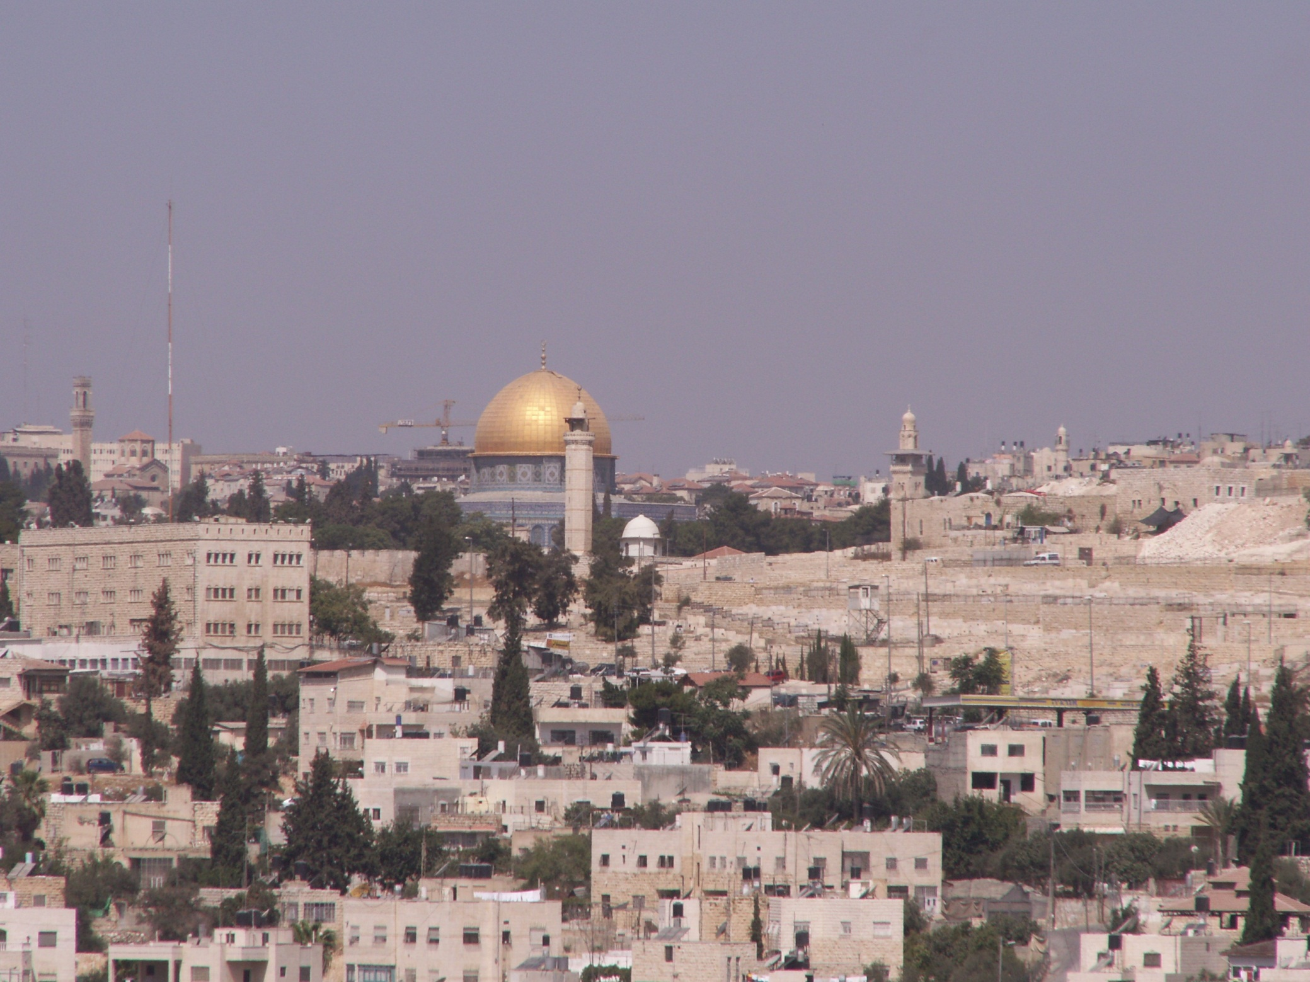
לא יכנס אדם להר הבית במקלו או במנעל שברגליו או באפונדתו או באבק שעל רגליו [...] ולא יעשה הר הבית דרך שיכנס מפתח זו ויוצא מפתח שכנגדה כדי לקצר הדרך אלא יקיפו מבחוץ. ולא יכנס לו אלא לדבר מצוה רמב"ם, הלכות בית הבחירה, פ"ז, הל' ב'

Slide 32
דת ולאומיות
רבי מאיר שמחה הכהן מדווינסק (1843 – 1926)
אהדה, התפעלות והערצה כתגובות אמוציונליות לתופעות טבעיות ולתכונות אנושיות, מתורגמות לעיתים למושגים דתיים של קדושה. ייחוס קדושה הנובעת מתוך רגש אנושי למרכיבים שונים של המציאות הטבעית והאנושית, היא עבודה זרה.
"והנה יש להאריך, שכל המקומות המקודשים אין יסודם מן הדת רק מהאומה והשרשים... והר סיני מקום הדת, כיון שנסתלקה שכינה ממנו – יעלו צאן ובקר ....לכן אמר כי לא מקומו של אדם מכבדו אלא אדם מכבד את מקומו (תענית כא) וזה רעיון נכבד. ולכן בבית עולמים שקדושתו לעולם..שלא ידמו שיש קדושה בעצם הבניין"
הנצי"ב מוולוז'ין (1817 – 1897)
על נקמתם של שמעון ולוי בתושבי שכם: "ויקחו שני בני יעקב שמעון ולוי אחי דינה איש חרבו" ...."אשר טמאו אחותם" (בראשית ל"ד).
"תיבת "שני" מיותר...ובא ללמדנו דאע"ג שנתאחדו בכעס גדול להחריב עיר ומלואה, וגם התאחדו להביא עצמם לידי סכנה עצומה, מ"מ היו שניים – היינו ששונים היו בדעת המבעיר את האש הזה. אחד בא בדעת אנושי המקנא לכבוד בית אביו המביא לאש כזה והוא אש זרה כידוע, וא' בא בדעת קנאת ה' בלי שום פני' ורצון, והיא אש שלהבת יה. ומ"מ גם מאש כזה יש להזהר הרבה לכוון המקום והזמן ובל"ז היא מקלקלת הרבה"

Slide 33
האם אפשר להפריד בין דת וריבונות?
"שום תשים עליך מלך [...] מקרב אחיך [....] לא תוכל לתת עליך איש נכרי" (דברים, י"ז, ט"ו).
שלילה מנכרי, גר ואשה לא רק מלכות אלא כל מינוי של שררה על הציבור. (רמב"ם, הלכות מלכים, פרק א' הל' ד', ה')
לאור העיקרון הזה התעוררו שאלות היסטוריות בדבר מנהיגותה של דבורה הנביאה ושל שמעיה ואבטליון הגרים

Slide 34
האם אפשר להפריד בין דת וריבונות?
הראשל"צ הרב בן-ציון מאיר חי עוזיאל התיר לבחור אשה לתפקידי מנהיגות בבחירות דמוקרטיותואחד הטעמים – "קבלו עלייהו".
הרב אריה לייב גרוסנס, אב"ד לונדון, התיר למנות גר למנהל בית ספר משום "שאין בידו לעשות לבדו, רק עם הסכם הוועד".
הרב שאול ישראלי התיר לבחור גר למוסדות מינהליים שלטוניים, מתוך העיקרון הדמוקרטי.

Slide 35
מהו "מינוי של שררה"?
סמכות מוחלטת
מינוי לכל החיים שאינו ניתן לביטול
הורשת המינוי לבן

